Slide 1


Programa Inclusivo de Desarrollo Empresarial Rural - PRIDER
| 2025

Slide 2
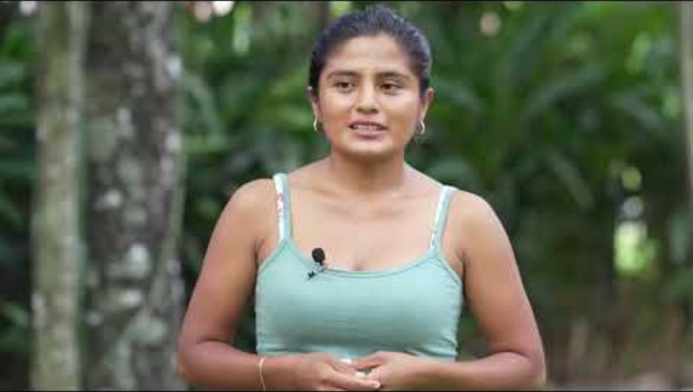

Slide 3
Metodología PRIDER
Inclusión financiera y desarrollo económico
1. Educación
Financiera
Formación de las Uniones de
Crédito y Ahorro.
Fondos comunitarios para acceso a financiamiento
2. Desarrollo Productivo
Asistencia técnica permanente.
Mejora de productividad e ingresos
reducir la brecha económica y mejorar el bienestar de la población rural.
2

Slide 4
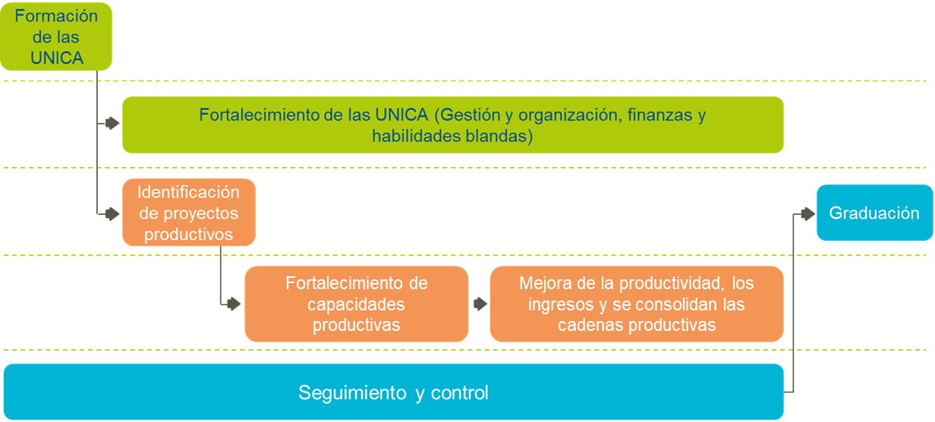
Esquema de intervención (48 meses)

Slide 5




¿Cómo funciona la UNICA?
1
2
3
Se generan aportes a través de acciones (mínimo una acción)
El fondo generado sale en préstamos a uno o más socios de la UNICA.
5
4
Las ganancias de los intereses se distribuyen entre los socios de la UNICA.
Se pagan los préstamos y los intereses acordados.
Grupo de 10 a 30 personas

Slide 6
Educación financiera adaptada a la realidad local
Genera alternativas de financiamiento y
ahorro a través de acciones.
Se fortalecen las relaciones y la cooperación entre las personas de la comunidad.
Empodera a la mujer.
(independencia económica)
Desarrollan capacidades financieras permanentes
(a través del aprender haciendo)

Slide 7

Desarrollo productivo y articulación al mercado
Se identifican potenciales emprendimientos rurales
(en base a los socios de las UNICA)
Se cierran brechas técnicas y se fortalecen capacidades productivas.
Se mejora la productividad y los ingresos.
Se consolidan las cadenas de valor.

Slide 8
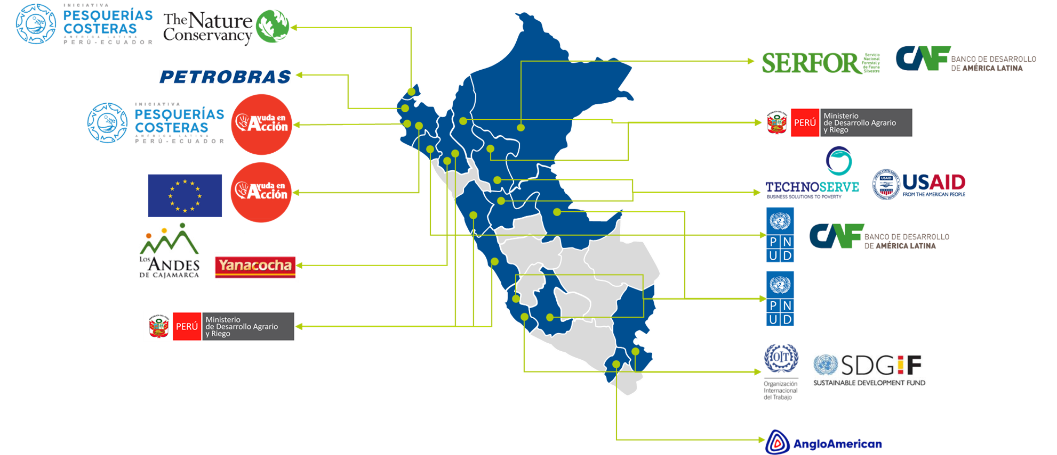
Proyectos generados a través de alianzas (2005-2024)

Slide 9
Resultados al 2024
UNICA creadas
Préstamos
1,920
S/ 466 MM
Capital ahorrado
Mujeres en cargos directivos
S/ 73 MM
59%

Slide 10
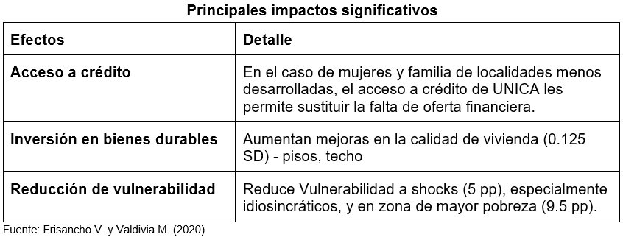
Evaluación de Impacto del PRIDER
En el año 2020 se publico el estudio de evaluación de impacto experimental "Savings groups reduce vulnerability, but have mixed effects on financial inclusion", realizado en Ayacucho, por los investigadores Martin Valdivia y Verónica Frisancho. El estudio seleccionó de manera aleatoria y estratificada 120 localidades de tratamiento, de un total de 240 elegibles, y comparó la situación de hogares en las localidades de tratamiento con hogares en las localidades de control.

Slide 11
Fondo Inclusivo de Desarrollo Empresarial Rural (FIDER)

Slide 12
FIDER
  Fondo Inclusivo de Desarrollo Empresarial Rural (FIDER)
  S/ 50 000 000,00 (cincuenta millones y 00/100 soles)
El Fondo Inclusivo de Desarrollo Empresarial Rural, tiene por finalidad el impulsar el desarrollo económico y financiero de las pobladores rurales.
Entidades Privadas Elegibles
Empresa, fundación, Organización No Gubernamental (ONG), organismo de cooperación internacional u organismo multilateral.
Amazonas
Áncash
Apurímac
Ayacucho
Cajamarca
Cusco
Huancavelica
Huánuco
Loreto
Madre de Dios
Pasco
Puno
San Martín
Ucayali

Slide 13
Requisitos de elegibilidad
Recursos del FIDER
Financiamiento no reembolsable de hasta el 50% de costos de contratación de Asistentes técnicos financieros y Asistentes técnicos productivos, para implementar el modelo PRIDER.
Entidad Privada
Experiencia implementado proyectos o programas de desarrollo productivo con pobladores rurales en los últimos cinco (5) años.
Beneficiarios
Encontrarse localizados en el ámbito rural, de acuerdo con la definición del Instituto Nacional de Estadística e Informática - INEI.
Contar con alguna actividad productiva y/o comercial.

Slide 14

Impulsamos el desarrollo sostenible del Perú, viabilizando el
acceso a recursos y oportunidades, para personas y empresas.
www.cofide.com.pe

